Slide 1
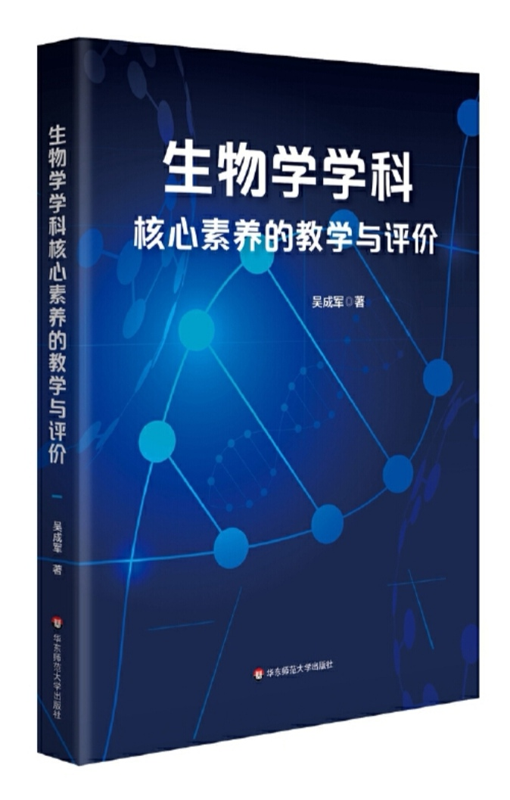
新北区朱俊名师工作室
第二篇
基于生物学学科核心素养的教学
读书交流活动
交流人：
2020.12.15

Slide 2
1
第三章 科学探究
目 录
CONTENTS
2
第四章 社会责任

Slide 3
第一章理解教材在发展核心素养方面的设计和做法

Slide 4
初中生物课程标准
第一节：依托生物学知识建立生命观念
10个一级主题：
1．科学探究 2．生物体的结构层次 3．生物与环境
4．生物圈中的绿色植物 5．生物圈中的人 6．动物的运动和行为 7．生物的生殖、发育与遗传 8．生物的多样性 9．生物技术 10．健康地生活

Slide 5
主题《生物体的结构层次》侧重的生命观念及其内涵
主题 | 侧重的生命观念 | 侧重的生命观念的内涵
生物体的结构层次 | 结构与功能观 | 细胞是生物体结构和功能的基本单位。细胞经过分裂和分化形成生物体的各种组织，由功能不同的组织形成器官，完成特定的生理功能。多细胞生物体依靠细胞、组织、器官结构层次等之间的协调活动，表现出生物体的生命现象。

Slide 6
主题《生物的多样性》侧重的生命观念及其内涵
主题 | 侧重的生命观念 | 侧重的生命观念的内涵
生物的多样性 | 进化与石适应观 | 地球上的生物是多种多样的。依据一定的标准，各种生物可分成不同的类群。保护生物多样性对于人类的生存和发展具有重要意义。生物多样性和适应性是自然选择的结果。

Slide 7
主题《生物的多样性》侧重的生命观念及其内涵
章 | 侧重的生命观念 | 侧重的生命观念的内涵
丰富多彩的生物世界 | 结构与功能观 | 地球上的生物是多种多样的。依据生物的各种结构特征将生物分成不同的类群。从结构的特点来认识和推测功能，从结构所表现的功能来理解获推测结构特点。
生物多样性及其保护 | 生态观 | “每一种生物都有其独特的价值”是人对生态价值的基本判断。生物多样性及其保护对于人类的生存和发展具有重要意义，“绿水青山就是金山银山”。
生命起源和生物进化 | 进化观 | 生物多样性和适应性是自然选择的结果。

Slide 8
主题《生物与环境》侧重的生命观念及其内涵
主题 | 侧重的生命观念 | 侧重的生命观念的内涵
 |  | 生物的生存依赖一定的环境，同时，又能适应、影响和改变环境。生物与环境保持着十分密切的关系，并形成多种多样的生态系统。

Slide 9
主题《生物圈中的绿色植物》侧重的生命观念及其内涵
章 | 侧重的生命观念 | 侧重的生命观念的内涵

Slide 10
第二节：建构概念是教材内容的主要呈现形式
建立生命观念需要先建构相应的概念，生物学的概念是生物学大厦的“基石”，也是生物学大厦的“结构”，又是认识生命现象及其活动规律的“产物”，因此学习生物学主要是学习生物学概念，重在建构概念……。
生物学教材的每一节基本上都是围绕着建构概念而展开的。下面以“植物细胞的结构和功能细胞”为例说明。

Slide 11
环节一：
情境
问题
获得概念
小而数量多的细胞对于植物体生命活动的进行有怎样的意义？
小而数量多的细胞有利于植物体生命活动的高效进行。
资料：植物细胞很小
资料：不同形状的植物细胞
联系细胞在植物体所处的位置，思考不同的形状是否有利于更好的执行功能?
植物细胞不同的形状与执行不同的功能有关
植物细胞的大小形状颜色不同，但基本结构相同。
植物细胞的颜色不同跟细胞的什么结构有关？
植物的五颜六色跟植物细胞的液泡和叶绿体有关
资料：不同颜色的植物细胞
资料：大小形状颜色不同的植物细胞
植物细胞的基本结构有：细胞壁、细胞膜、细胞质、细胞核
这些植物细胞有哪些相同的基本结构

Slide 12
环节二：
情境
问题
获得概念
植物细胞的形状多种多样，是因为细胞的什么结构能帮助其维持正常形态？
小而数量多的细胞有利于植物体生命活动的高效进行。
资料：不同形状的植物细胞
资料：生的和煮熟的种子放在红墨水中的变化
死种子被染红，是因为细胞中的什么结构失去了防止有害物质进入的作用？
植物细胞不同的形状与执行不同的功能有关
植物细胞的各部分结构执行相应的功能。
资料：西瓜和大豆
“种瓜得瓜，种豆得豆”， 生物就这样繁衍着他们的后代，这与植物细胞的什么结构有关？
植物的五颜六色跟植物细胞的液泡和叶绿体有关
斑马吃草，老虎吃肉，绿色植物在光下也能茁壮成长，你知道这与植物细胞中的什么结构有关吗?
植物细胞的基本结构有：细胞壁、细胞膜、细胞质、细胞核
资料：动物捕食和植物在光下生长

Slide 13
情境
问题
获得概念
新生细胞的生长需要大量能量，所以细胞中的什么结构数量较多？
线粒体是植物呼吸作用的场所
资料：幼苗和衰老的植株
植物细胞的各部分结构执行相应的功能。
资料：糖拌西红柿
糖拌西红柿是一道美味的家常菜，西红柿加入糖，稍等片刻盘中就会出现红色的汁液，这是为什么 ？
液泡与植物细胞的吸水与失水有关
资料：细胞的生命活动越旺盛,细胞质流动越快。
植物进行各项生命活动的重要场所
细胞质的功能是什么呢？

Slide 14
环节三：

Slide 15
血管的功能
第三节：在建构概念中发展科学思维
静脉：将血液从身体各部分送回心脏
动脉:将血液从心脏输送到身体各部分去
心脏
静脉
动脉
毛细
血管
毛细血管：连通最小的动脉与最小的静脉

Slide 16
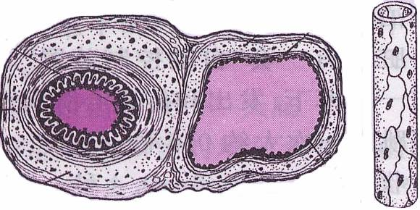
请同学观察比较下列三种血管的管径的大小和管壁的厚薄，推测其弹性大小。（结构特点）
管径小 管壁厚
弹性大
管径大 管壁较薄弹性小
管壁极薄，仅由一层上皮细胞组成
功能
想一想：哪种血管能承受的血压最大？哪种血管适合将心脏的血液送往身体个部分去？哪种血管最适于和组织细胞之间进行物质交换，为什么？

Slide 17
第四节：重视科学探究活动

Slide 18
第五节：全面渗透社会责任意识
建立生命观念

Slide 19
第六节：在练习中考查和提升核心素养
“习题是教学的重要组成部分。”高中生物研究高考试题，初中生物教学为了检测是否帮助学生建立了生命观念，也需要通过一些方法进行评估。
1.教材每节后面的
2.《学习与评价》上面的
3.其他地区的生物中考试题

Slide 20
第七节：创设真实的任务情景发展核心素养
“习题是

Slide 21
第二章教学目标的确定

Slide 22
第一节：从三维目标到核心素养目标

Slide 23
第二节：基于生物学学科核心素养目标的设计
通过观察比较血管的管径大小和管壁的厚薄，推测其弹性大小，
归纳总结动脉、静脉、毛细血管的功能，认同结构决定功能，
功能和结构相适应的观点。

